Slide 1
Die deutschen Standardvarietäten
Block IV:
Standardvarietäten im täglichen Sprachgebrauch
Dr. Christine Pretzl
Südböhmische Universität Budweis
Sommersemester 2020

Slide 2
1. Textsorten und Stil

Slide 3
Einige Bemerkungen zuvor:
An dieser Stelle kann nur ein überblicksartiger Einblick in die komplexe Thematik ‚Textsorten und Sprachstile‘
gegeben werden.
Bedeutung dieser Thematik im Hinblick auf unser Seminar, welches die deutschen Standardvarietäten thematisiert:
Unterschiedliche Textsorten unterliegen je unterschiedlichen Standards und Stilregistern.

Slide 4
Was ist Stil?
→ „Stil ist das einheitliche und unverwechselbare Merkmal von Sprache,
das einen kommunikativen Zweck effektiv unterstützen soll.“
[Eroms 2014, 40]
→ „Da die Stilistik auf unterschiedliche Traditionen zurückgeht (z. B. auf die antike Rhetorik) und vor allem in der
Literaturwissenschaft verankert ist, gibt es keine einheitliche und allgemein akzeptierte sprachwissenschaftliche
Stilistik als Wissenschaft vom Stil. […]
Stil definiert sich […] durch de Wahl bestimmter Stilelemente (= Stilmittel), zu denen nicht nur die so genannten
rhetorischen Figuren (= Stilfiguren) zählen. Vielmehr kann jedes sprachliche Mittel ein Stilelement sein, das in
einem Text zur Ganzheitlichkeit des Stils beiträgt. Diese Mittel werden in Hinblick auf den Mitteilungszweck gewählt:
Stil ist damit auch textsortenspezifisch.“
[Kessel/Reimann 2012, 227]
→ Ausgehend von der Erkenntnis, dass Sprache nicht nur vom Kontext abhängig ist, sondern den Kontext schafft,
avanciert Stil zu einem entscheidenden Aspekt der Kontextualisierung.
Das heißt, mit einem bestimmten Stil erschaffen Kommunizierende auch eine spezielle soziale Situation.
Stil konstituiert sozialen Sinn.
[Gansel 2010, 249]

Slide 5
Stil ist immer auf einen konkreten Text bezogen.
Stilbildend sind textuelle Elemente auf jeder Ebene des Sprachbaus:
vgl.: Folie 12 in Block I (= Geschichte der deutschen Sprache):
1. Prosodische Ebene (Betonung)
2. Phonematische Ebene (Aussprache)
3. Graphematische Ebene (Schreibung)
4. Morphematische Ebene (Beugung)
5. Syntagmatische Ebene (Wortstellung)
6. Lexematische Ebene (Wortschatz)
7. Semantische Ebene (Bedeutung)
8. Textebene

Slide 6
Stil steht jeweils in Verbindung mit der Realisierung einer konkreten kommunikativen Aufgabe.
„Nun ist ein konkreter Text aber nicht nur eine Realisierung der allgemeinen Größe ‚Text‘;
er repräsentiert vielmehr zugleich auch eine bestimmte Textsorte, d. h. er ist ein Fernsehkommentar,
eine Zeitungsnachricht, ein Kochrezept oder eine Werbeanzeige – um nur einige alltagssprachliche Namen
für Textsorten zu nennen. […]
Der konkrete Text erscheint immer als Exemplar einer bestimmten Textsorte.
Wir können sagen, daß [sic] sowohl unsere Textproduktion als auch unsere Textrezeption im Rahmen von
Textsorten [Hervorhebung durch die Verf.] erfolgt.
Den Textsorten kommt somit eine fundamentale Bedeutung für die kommunikative Praxis zu.“
[Brinker 2018, 133]
„Da Textsortenkonzepte in der alltäglichen kommunikativen Praxis für die Groborientierung also eine
zentrale Rolle spielen, gibt es auch eine große Menge gemeinsprachlicher Wörter, mit denen man sich
auf sie bezieht.
Diese dürften in vielen Fällen unproblematisch die Verständigung gewährleisten, ebenso wie man sich
ja auch über alle anderen Dinge alltagssprachlich verständigen kann […]“.
[Adamzik 2008, 146]

Slide 7
Arbeitsauftrag:
Nehmen Sie gemeinsam eine Bestandsaufnahme der Textsorten vor, mit denen Sie persönlich in einer Woche umgehen!
Inwieweit lassen sich manche Texte einfach und unproblematisch bestimmten Textsorten zuordnen?
Bei welchen Texten ist eine klare Zuordnung zu einer bestimmten Textsorte schwierig?
Diese kleine „Umfrage“ erhebt selbstverständlich nicht den Anspruch von Vollständigkeit.
Vielmehr soll sie das Bewusstsein dafür schärfen, mit wie vielen verschiedenen Textsorten wir alle ständig konfrontiert sind.
Orientieren Sie sich dabei bitte ausdrücklich an den von Kirsten Adamzik (2008) erwähnten
„gemeinsprachlichen Wörter[n], mit denen man sich auf sie [= Textsortenkonzepte] bezieht“ (S. 146).
Benutzen Sie für diese kleine Recherche also bewusst die gebräuchlichen alltagssprachlichen Ausdrücke (und nicht detaillierte sprachwissenschaftliche Fachausdrücke).

Slide 8
2. Stil und Textsorten
Unterscheidung [vgl. Brinker 2018, 134 f.]:
Literarische Texte
➔ Unterscheidung der drei Großgattungen
EPIK
LYRIK
DRAMATIK
fußt auf der literarischen Gattungslehre,
die auf das 18. Jh. zurückgeht.
Beachte:
Im Grenzbereich keine eindeutigen
Abgrenzungen möglich!
Gebrauchstexte
Alltagskonzepte als Ausgangspunkt
für die linguistische
Textsortenlehre
==> FRAGE:
Welche Textsorten kommen in der
Alltagssprache vor und
welche Kriterien liegen den
alltagssprachlichen Textsortenunterscheidungen
zugrunde?

Slide 9
Sorten von Gebrauchstexten in der Alltagssprache (vgl. Brinker 2018, 136–141]
ALLGEMEIN:
Textsorten der Alltagssprache sind hauptsächlich durch
funktionale (→ Textfunktion),
thematische (→ Textinhalt) und
situative Merkmale (→ Kommunikationssituation) definiert.
Differenzierungskriterien: Textfunktion als Basiskriterium:
Unterscheidung von FÜNF TEXTKLASSEN:
Informationstexte (Nachricht, Bericht, Rezension …)
Appelltexte (Werbeanzeige, Kommentar, Gesetz, Antrag …)
Obligationstexte (Vertrag, Garantieschein …)
Kontakttexte (Danksagung, Kondolenzschreiben, Ansichtskarte …)
Deklarationstexte (Testament, Ernennungsurkunde …)

Slide 10
→ Dabei ist die Freiheit des Textsortenschemas je nach Textsorte unterschiedlich groß:
„Bei Nachrichtentexten [Hervorhebung durch die Verf.] in traditionell-konventionellen Tageszeitungen ist sie relativ gering; dies geht auch
darauf zurück, dass sie eben das Endprodukt der Verarbeitung anderer Texte – insbesondere der von Nachrichtenagenturen – sind.
Alternative Blätter können ihre Besonderheit aber z. B. nicht nur durch die Bevorzugung bestimmter Themenbereiche und
inhaltlich spezifische Positionen, sondern auch durch ein Abweichen vom immer gleichen, systemstabilisierenden, Muster
zu erreichen suchen.
Auch bei bestimmten Kleinformen, die massenweise produziert werden und bei denen viele Schreiber auf Mustertexte zurückgreifen,
Versuchen andere, durch originelle Abweichung vom Konventionellen eine besondere Aufmerksamkeit zu erzielen. Das gilt z. B. für
Todes-, Geburts- und Kontaktanzeigen, für Bewerbungsschreiben oder Lebensläufe.
Für wieder andere Gruppen von Texten ist es gerade konstitutiv, möglichst originell zu sein und vom Bekannten abzuweichen.
Dies ist ein wesentliches Erfordernis z. B. für Werbetexte, deren erstes Ziel es ist, dass sie in der Masse der übrigen überhaupt (bewusst)
wahrgenommen werden.
Ein Minimum an Freiheit [Unterstreichung durch die Verf.] hat man [dagegen] bei allen den Texten, deren Gestalt juristisch reglementiert ist –
dies gilt z. B. für die Packungsbeilagen von Medikamenten – und für alle Arten von Formulartexten, bei denen man nur eine Reihe
von Leerstellen ausfüllen kann. Einen originellen Personalausweis oder einen eigenwillig formulierten Bußbescheid kann es z. B. heute
kaum geben, d. h. solche Texte würden nicht den Zweck erfüllen können, dem sie eigentlich dienen sollen.“
[Adamzik 2004, 267]

Slide 11
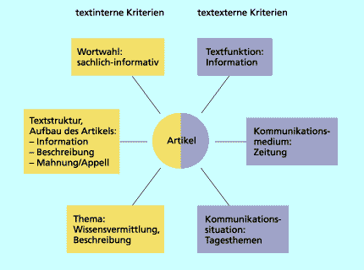
→ Vereinfachte Grafik zu dem
Zusammenspiel von textinternen und textexternen Kriterien bei der Bestimmung einer Textsorte
anhand des Beispiels Nachrichtentext:
[Quelle:https://www.lernhelfer.de/schuelerlexikon/deutsch/artikel/textsorte]

Slide 12
Textarbeit:
Ordnen Sie die folgenden Texte A bis J in die aufgeführten Rubriken von Textsorten zu
(Informationstexte, Appelltexte, Obligationstexte, Kontakttexte und Deklarationstexte).
Begründen Sie Ihre Entscheidung kurz.

Slide 13
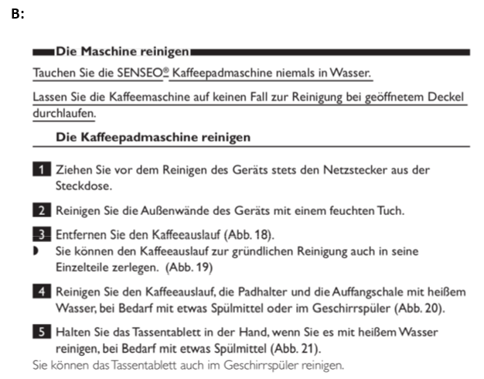
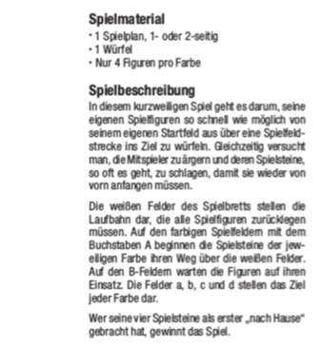
A:
Verdi: Kommende Woche unbefristet Streiks bei der Post
Verdi streitet weiter mit der Post. Jetzt will die Gewerkschaft ihre Streikdrohung doch wahr machen. Die Folge: Millionen Briefe und Pakete kommen bald wohl wieder verspätet.
Berlin. (dpa) Briefträger und Paketboten der Deutschen Post wollen Anfang kommender Woche in einen unbefristeten Streik treten. Derzeit liefen die Vorbereitungen dafür, der genaue Starttermin werde noch genannt, hieß es am Freitag bei der Gewerkschaft Verdi in Berlin. Am Donnerstag hatte die Post in dem Tarifkonflikt für rund 140 000 Beschäftigte ein Ultimatum der Gewerkschaft verstreichen lassen. „Damit sind unbefristete Streiks ab sofort möglich“, hatte Verdi daraufhin angekündigt.
C:

Slide 14
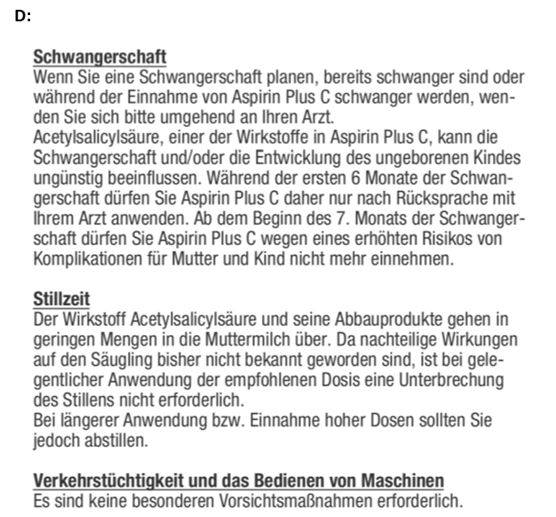
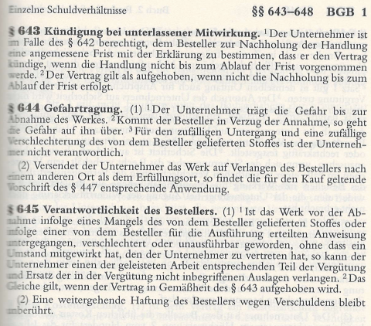
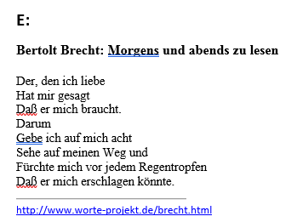
F:

Slide 15
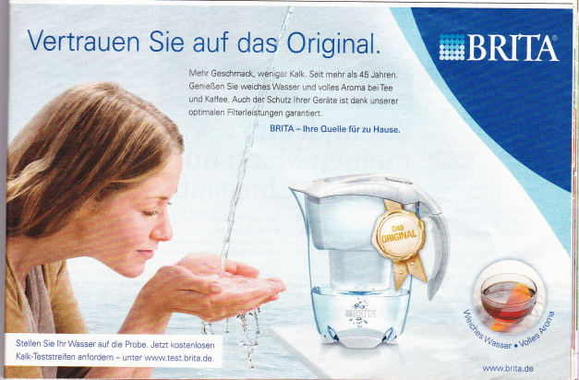
G:
H:

Slide 16
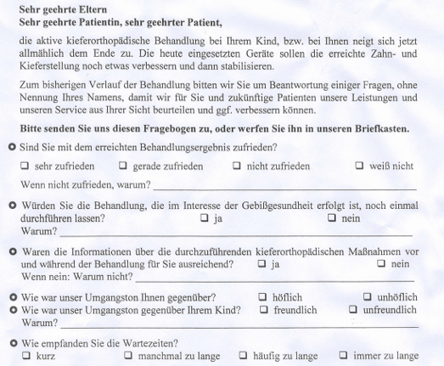
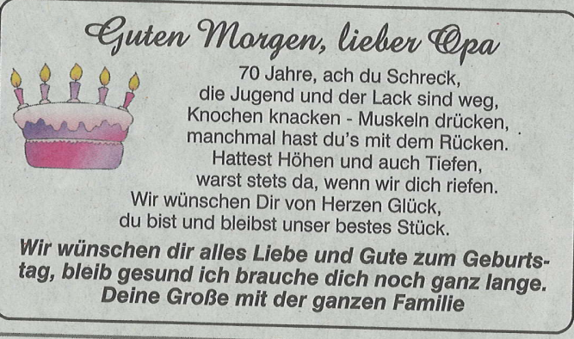
J:
I:

Slide 17
FAZIT
Jede Textsorte steht in Verbindung mit einem bestimmten Stilregister.
Damit entspricht jede Textsorte einer bestimmten Varietät des Standarddeutschen.
Beispiele: Eine Gebrauchsanweisung für ein elektronisches Gerät verfehlt ihren Informationszweck,
wenn eine hochgradig stilisierte Sprache verwendet wird.
Ein literarische Erzählung wird nicht viele Leser finden,
wenn sie im komplexen Stil eines Rechtstextes verfasst ist.

Slide 18
LITERATUR
Adamzik, Kirsten (2004): Sprache: Wege zum Verstehen. 2. Auflage. Tübingen und Basel.
Adamzik, Kirsten (2008): Textsorten und ihre Beschreibung. In: Nina Janich (Hg.): Textlinguistik.
15 Einführungen. Tübingen, S. 145–175.
Brinker, Klaus (2018): Linguistische Textanalyse. Eine Einführung in Grundbegriffe und Methoden.
9., durchgesehene Auflage. Berlin.
Eroms, Hans-Werner (2014): Stil und Stilistik. Eine Einführung. 2., neu bearbeitete und erweiterte
Auflage. Berlin.
Gansel, Christina (2010): Grammatik und Stil. In: Mechthild Habermann (Hg.): Grammatik wozu?
Vom Nutzen des Grammatikwissens in Alltag und Schule. Mannheim und Zürich, S. 149–263.
Kessel, Katja / Reimann, Sandra (2012): Basiswissen Deutsche Gegenwartssprache. 4., durchgesehene
Auflage. Tübingen und Basel.

